Slide 1
Quantum ISD (updated ver.)
https://youtu.be/AC6wR9mCrEw

Slide 2
Quantum Information Set Decoding (QISD)
코드 기반 암호에 대한 공격 기법인 ISD에 Grover search 적용
이전 과제에서 해왔던 Prange ISD 사용하고 내부 모듈 약간 변경
Information set에 대한 역행렬을 구하는 연산을 신드롬 C에도 적용하여 나오는 결과 벡터의 해밍웨이트가 조건을 만족한다면 공격에 성공
ISD 오라클은 다음과 같이 크게 3가지 단계로 구성
Information set 구축
Information set에 대한 역행렬 계산 (가우스 소거) → 가장 연산량이 많음
해밍 웨이트 계산

Slide 3
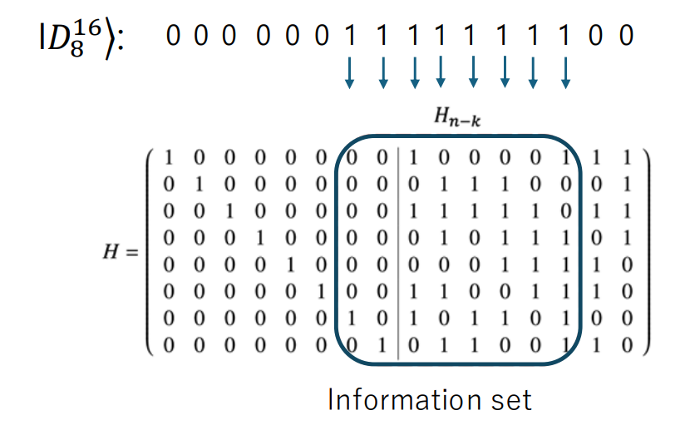
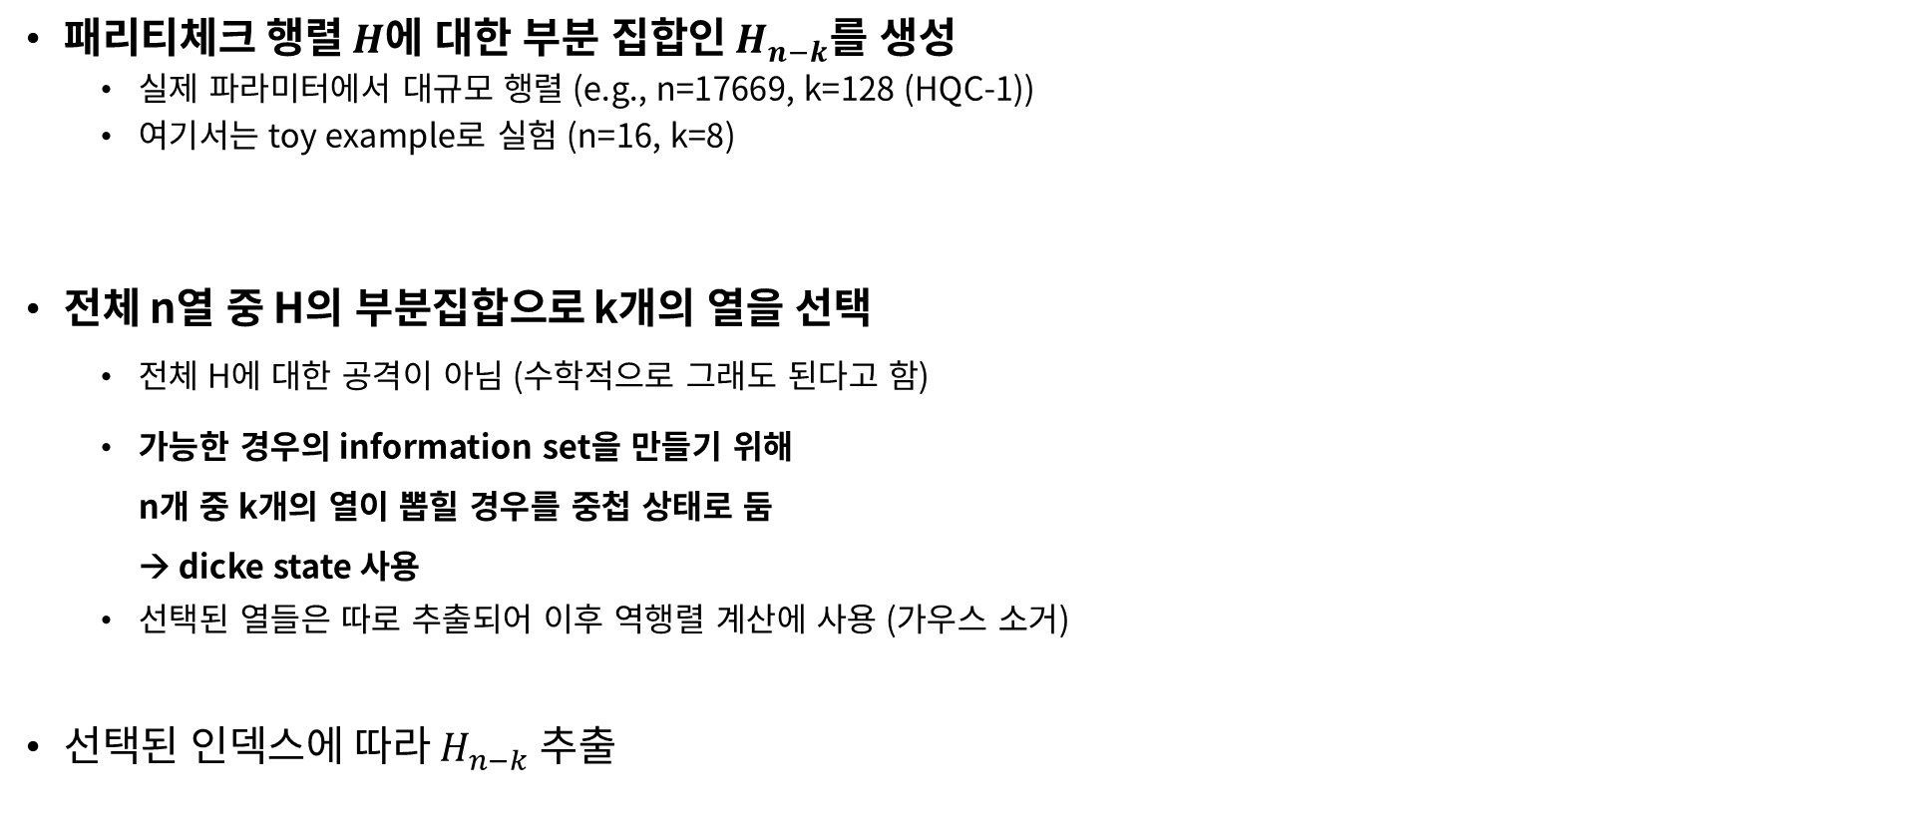
Information set 구축
패리티체크 행렬 $H$에 대한 부분 집합인 $H_{n−k}$를 생성
실제 파라미터에서 대규모 행렬 (e.g., n=17669, k=128 (HQC-1))
여기서는 toy example로 실험 (n=16, k=8)
전체 n열 중 H의 부분집합으로 k개의 열을 선택
전체 H에 대한 공격이 아님 (수학적으로 그래도 된다고 함)
가능한 경우의 information set을 만들기 위해 n개 중 k개의 열이 뽑힐 경우를 중첩 상태로 둠 → dicke state 사용
선택된 열들은 따로 추출되어 이후 역행렬 계산에 사용 (가우스 소거)
선택된 인덱스에 따라 $H_{n−k} 추$출
1로 세팅된 열이 선택된 열을 의미
여기서는 7번째~14번째 열이 선택
오른쪽 그림에서 n-k개 의미

Slide 4
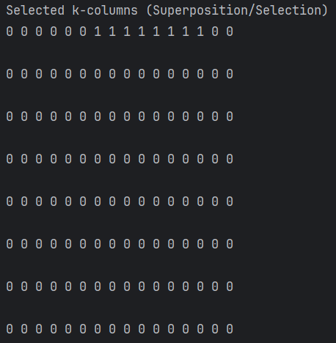
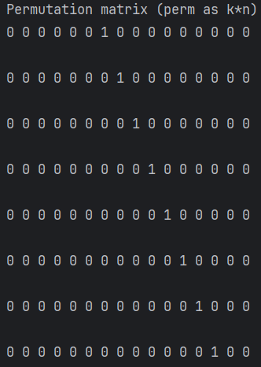
Information set 구축
Information set에
첫번째로 선택된 열은
H의 7번째 열임을 의미
K행이 있긴 하지만 그 중
첫번째 행에 선택된 열 정보 존재
구현상 이 단계에서 2개의 모듈이 필요
인덱스 식별 (H에서 어떤 열이 선택된 것인지 알기 위함)
0000001111111100 으로 두면 선택된 열에 대한 정보를 알기 어려움
해당 열 추출 (information set 구성)
인덱스 식별
우측 그림과 같이 선택된 열을 표현하는 n 큐빗을 k행 n열의 형태로 변경 → k행: 선택된 개수, n열: 선택 정보 표시
0행에 미선택 (0) / 선택 (1) 정보
1~7행은 one-hot 인코딩 형태로 출력하기 위해 할당해둔 클린 큐빗 (모두 0)
따라서, 하나의 열에 1이 최대 한 개만 존재 (0행에만 정보가 있음)
인덱스를 식별하려면 한 행에 하나의 선택 정보만 있어야 함 → 0행의 1들을 아래 행으로 끌고 내려와야하며, 인접 행간의 swap을 수행
현재 열에 대한 컨트롤 큐빗에 따라 우측 열을 swap
이전 방식은 하나의 열에서 모든 행을 다 컨트롤 큐빗 삼아서 우측을 인접 swap → 동작은 맞지만 swap 연산이 중복되는 부분이 생김
따라서, swap 연산 전에 하나의 열에 대해 1이 있는지를 체크하여 저장하고, 해당 결과에 따라 swap
1 존재 여부는 단순 XOR (하위 행들이 모두 0이므로 가능), 병렬 가능
하나의 열에 대한 모든 행을 컨트롤로 사용하며 연산하지 않아도 됨 → 중복된 스왑 제거
+ 컨트롤 큐빗 복사를 통해 열 단위 병렬화 적용 (안실라는 다음 단계에서 빌려옴)

Slide 5
Information set 구축
k x k 크기의 information set 생성
인덱스에 따라 H에서 선택된 열들을 복사해야함
따라서, 인덱스 및 H 행렬에 대한 AND 연산이 필요 → 결과가 information set
인덱스 행렬[p][i] & H[j][i] → Hk[j][p]
예를 들어, 인덱스 행렬[2]이 다음과 같다면 세번째로 선택됐던 열이 H의 7번째 열이라는 의미이고, H의 7번째 열에 대한 모든 행을 Hk의 세번째 열의 모든 행에 복사
전체 구조는 그대로 두고, 인덱스만 변경하여 최대한 겹치지 않는 큐빗들에 한번에 많이 접근하도록 해서 병렬성 높임
기존 구현에서 3중 반복문으로 간단히 구현되어 있음 → Hk가 사용하지 않는 i에 대한 반복이 가장 내부 반복이어서 같은 큐빗에 계속 접근하는 형태일 수도 있을 것 같았음 → 컴파일러가 어느정도 병렬화 시켜주기는 하겠지만 약간 변경함
동일 i에 대해서 최대한 겹치지 않는 큐빗을 동시에 사용하도록 해야함
두 컨트롤 큐빗 (인덱스 행렬과 H)과 겹치지 않는 j,p를 선택하도록 함 → k개의 그룹으로 나눌 수 있음
예시: index (j,p) => (0,0), (1,1),(2,2),(3,3) // (0,1), (1,2),(2,3),(3,4) // (0,2)(1,3)(2,0)(3,1) // (0,3)(1,0)(2,1)(3,2)
몇 번째 선택?
H의 행
선택됐던 순서대로 복사되므로
n개 중 몇 번째 열?

Slide 6
Gauss-Jordan Elimination
해당 부분은 이미 병렬화가 잘 되어 있어서 변경하지 않음

Slide 7
해밍 웨이트 확인
앞에서 얻은 Information set의 역행렬을 구하는 연산을 신드롬 C에도 적용한 결과 벡터에 대한 해밍 웨이트 체크
기존 구현은 트리방식으로 덧셈하여 모든 1을 카운트함
8비트에 대한 해밍 웨이트 계산을 예로 들면, 4비트씩 나누어 덧셈 → 4비트 내부에서는 2비트로 나누어 계산하는 트리 방식
해당 방식은 k가 커질수록 덧셈 호출 횟수도 증가함
따라서, QCSA (멀티 오퍼랜드 덧셈)을 적용하여 한 번에 모든 비트를 더함
k비트에 대한 해밍웨이트는 k개의 각 비트를 다 더하면 됨
0 0 1 1 0 0 0 0 은 0+0+1+1+0+0+0+0 이 되는 것
따라서 1비트 k개를 한 번에 더하면 해밍웨이트를 구할 수 있음
필요한 안실라 큐빗들은 이전 단계인 가우스 소거에서 사용한 충분히 많은 수의 안실라를 빌려올 수 있음

Slide 8


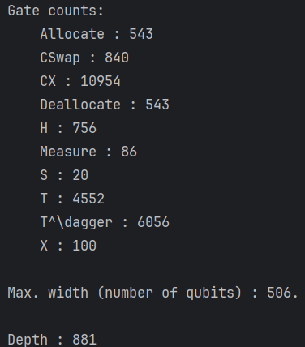
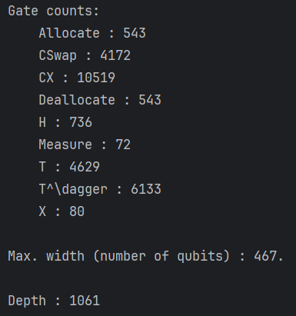


결과
큐빗 수 동일, 게이트 수 약간 감소, Full depth 약 17퍼 감소

Slide 9
계획
일단 토이 예제에서는 약간의 성능 향상 있음
더 큰 파라미터에서의 개선은 어느정도인지 확인할 예정
사실 QISD의 이론에 대해 아주 잘 아는 것은 아니어서 놓친 부분이 있는지 확인해볼 예정

Slide 10
Thank you.
감사합니다.

